Slide 1


Slide 2
01
Исследование

Slide 3
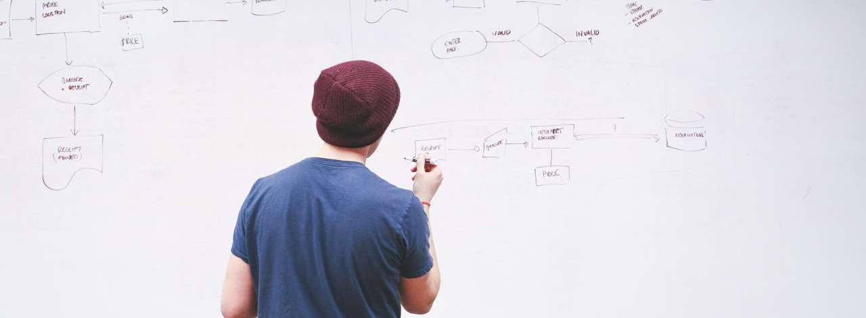
Исследование
ИССЛЕДОВАНИЕ
На данном этапе мы
Контекст
рассмотрели какие поставщики есть сейчас на рынке, и какую методологию используют в своей работе.
Целевая аудитория
Дизайн
Design
Office

Slide 4
Далее по грузоперевозке.
ИССЛЕДОВАНИЕ
В основном это промо-страницы и сервисы, предоставляющие перевозчиков с возможностью рассчитать стоимость и отслеживать свой груз.

Slide 5
02
Контекст

Slide 6
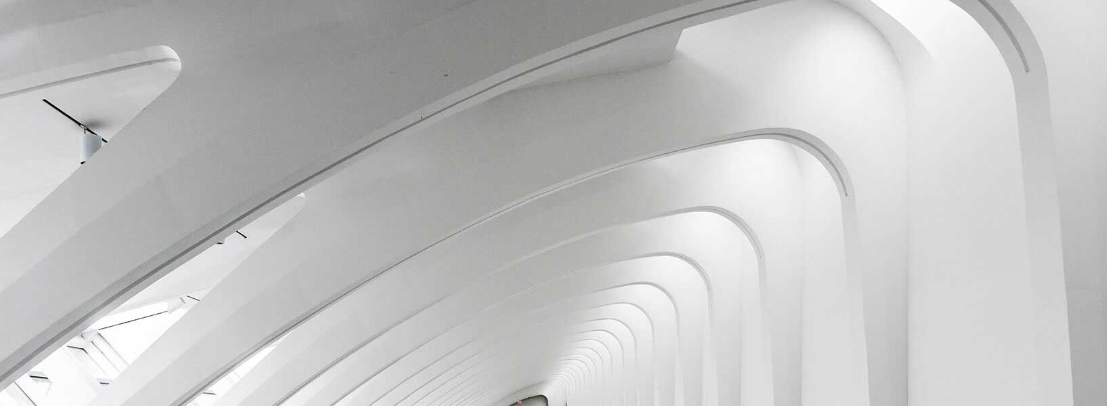
Исследование
КОНТЕКСТ
Исходя из задач мы
Контекст
сформулировали общий смысл.
Целевая аудитория
Дизайн
Design
Office

Slide 7
Легкий контакт «поставщиков» с «покупателями».
Да.

Slide 8
03
Целевая аудитория

Slide 9

Исследование
ЦЕЛЕВАЯ АУДИТОРИЯ
Подробно анализируя проблемы мы
Контекст
собрали примерное представление о целевой аудитории.
Целевая аудитория
Дизайн
Design
Office

Slide 10


ЦЕЛЕВАЯ АУДИТОРИЯ
Делится
Покупатель Артем
Поставщик
Дмитрий
Владелец магазина
Дистрибьютор

Slide 11
ВЛАДЕЛЕЦ МАГАЗИНА
ДИСТРИБЬЮТОР
Трудности и болевые точки:
Трудности и болевые точки:
Сложность вхождения в крупные торговые сети местных производителей.
Плохо организовываются внутренние процессы. Низкая конкурентоспособность региональных производителей в сфере сбыта из-за отсутствия развитой инфраструктуры.

Slide 12
ВЛАДЕЛЕЦ МАГАЗИНА
ДИСТРИБЬЮТОР
Цели и ценности:
Цели и ценности:
Иметь выбор среди поставщиков. Надежность и качество. Повышение степени прозрачности работы экономических агентов в регионе.
Найти новых клиентов и увеличить сбыт. Повышение степени прозрачности работы экономических агентов в регионе.

Slide 13
04
Процесс разработки дизайна

Slide 14

Исследование
ДИЗАЙН
На данном этапе был
Контекст
разработан прототип промо-страницы, для привлечения и ознакомления пользователей с сервисом.
Целевая аудитория
Дизайн
Design
Office

Slide 15

ДИЗАЙН
Далее
проходила работа с текстами и заголовками

Slide 16

ДИЗАЙН
После подбор цветовой палитры и иллюстраций

Slide 17

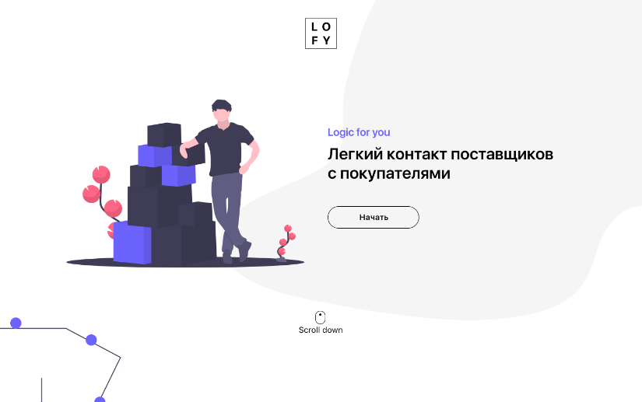
Дизайн промо-страницы

Slide 18
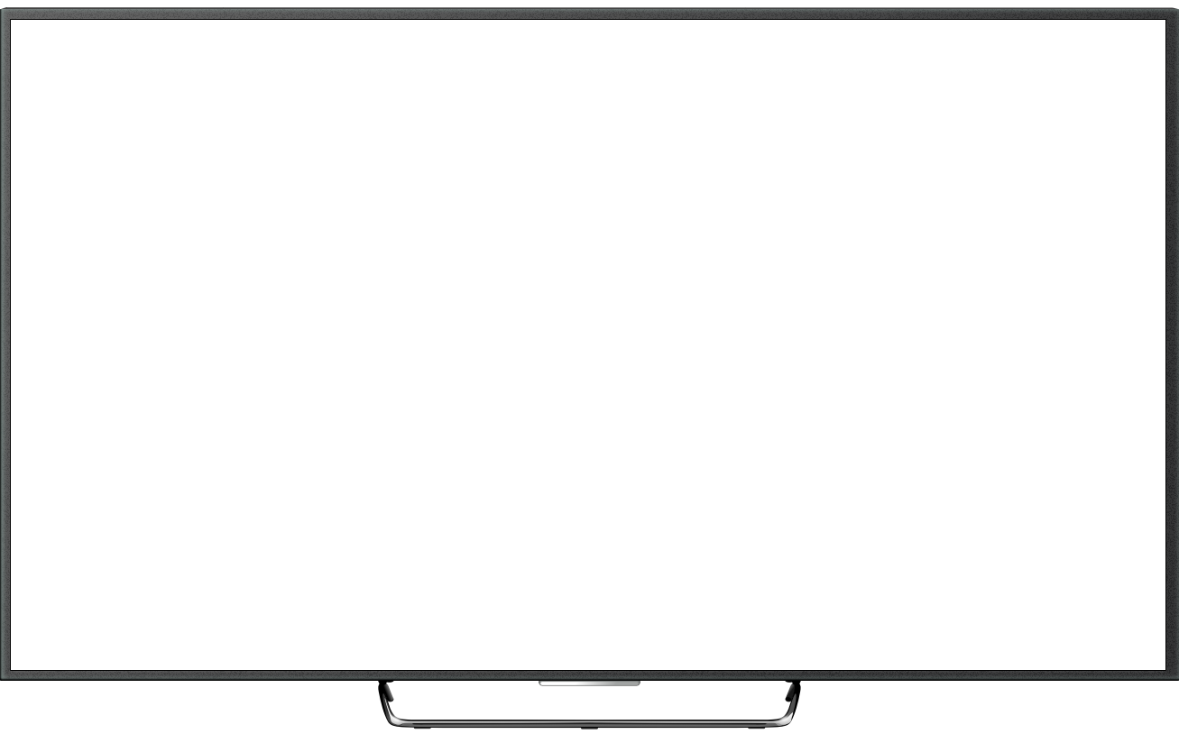
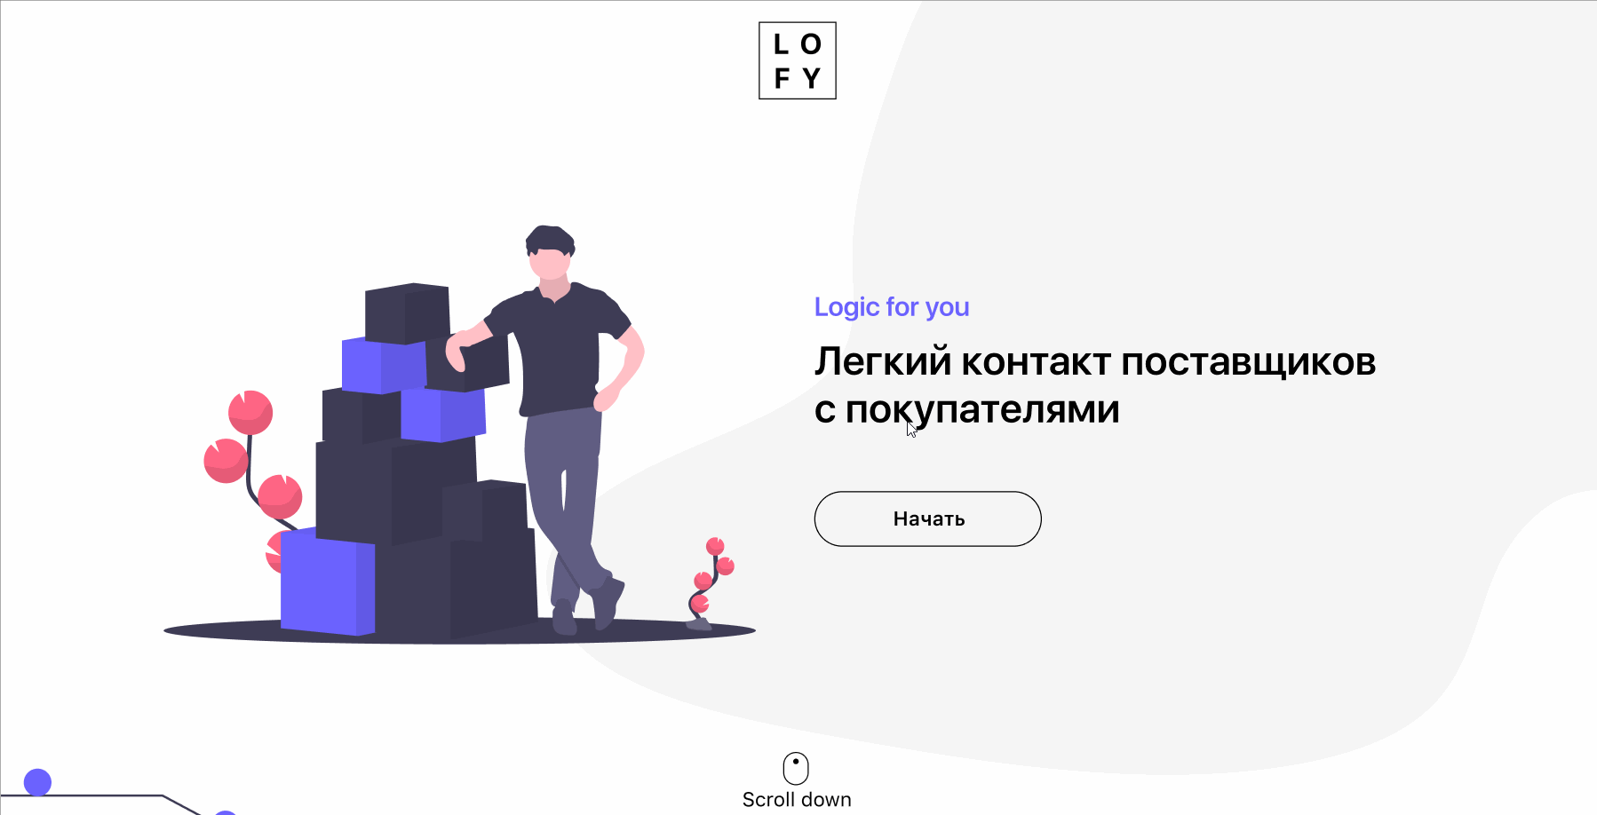

Slide 19
А сейчас демонстрация работы сервиса.
Да.

